Slide 1

GIAO TIẾP TRONG KINH DOANH
Version 1.00
NgaNT

Slide 2
Nội dung
Khái niệm Business Manner
Tầm quan trọng của Business Manner
Tiêu chuẩn Business Manner của Nhật
Vị trí ngồi trong phòng họp
Cách giao tiếp
Q&A
Thực hành ngắn

Slide 3
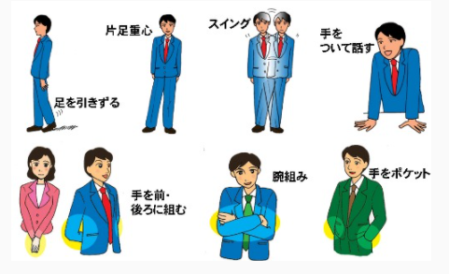
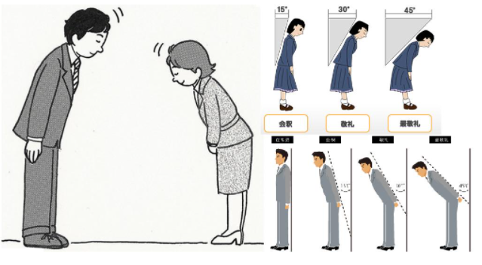
Khái niệm Business Manner
Là tác phong, thái độ, cử chỉ
Là ngôn ngữ cơ thể ( trực tiếp/gián tiếp)
Là những hành vi, thói quen.

Slide 4

2. Tầm quan trọng của Business Manner
Giúp công việc suôn sẻ hơn
Tạo mối quan hệ tốt, môi trường làm việc tốt
Nâng cao hình ảnh cá nhân, công ty
Tạo niềm tin cho khách hàng.

Slide 5
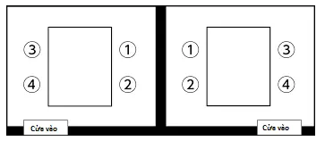
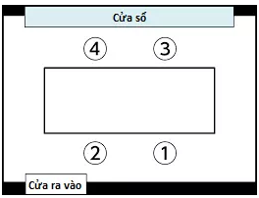
3.Tiêu chuẩn Business Manner của Nhật
Vị trí ngồi trong phòng họp
Phòng họp có cửa ra vào
1: Vị trí có địa vị cao nhất,
4 : Vị trí có địa vị thấp nhất
Phòng họp có cửa ra vào và cửa sổ
1: Vị trí có địa vị cao nhất,
4 : Vị trí có địa vị thấp nhất

Slide 6
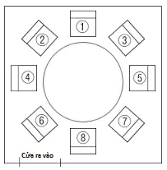
3. Tiêu chuẩn Business Manner của Nhật
Vị trí ngồi trong phòng họp
Họp bàn tròn
1: Vị trí có địa vị cao nhất,
4 : Vị trí có địa vị thấp nhất

Slide 7
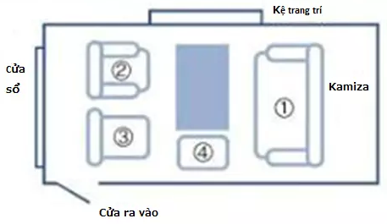
3. Tiêu chuẩn Business Manner của Nhật
Vị trí ngồi trong phòng họp
Phòng họp có ghế sofa
1: Vị trí có địa vị cao nhất,
4 : Vị trí có địa vị thấp nhất
Với các phòng bố trí ghế sofa theo kiểu châu Âu thì sao? Kamiza trong trường hợp này chính là ghế sofa dài, có phần lưng tựa và tay vịn. Các vị trí tiếp theo lần lượt là ghế có lưng tựa và tay vịn đủ cho một người, ghế có lưng tựa nhưng không có tay vịn và ghế không có cả hai, giống như hình minh họa bên phải..

Slide 8
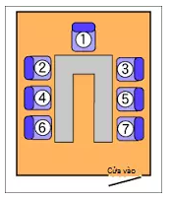
3. Tiêu chuẩn Business Manner của Nhật
Vị trí ngồi trong phòng họp
Phòng họp có ghế sofa
1: Vị trí có địa vị cao nhất,
4 : Vị trí có địa vị thấp nhất

Slide 9
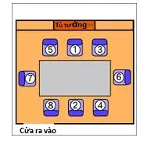
3. Tiêu chuẩn Business Manner của Nhật
Vị trí ngồi trong phòng họp
Phòng họp bố trí ghế hình chữ U
(Nội bộ công ty, nhóm)
1: Vị trí có địa vị cao nhất,
4 : Vị trí có địa vị thấp nhất

Slide 10
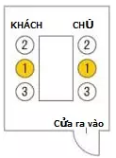
3. Tiêu chuẩn Business Manner của Nhật
Vị trí ngồi trong phòng họp
Bố trí vị trí ngồi Chủ - khách trong phòng họp có bàn hình chữ nhật
1: Vị trí có địa vị cao nhất,
4 : Vị trí có địa vị thấp nhất

Slide 11
3. Tiêu chuẩn Business Manner của Nhật
Vị trí ngồi trong phòng họp
Sở dĩ vị trí ở góc phòng được coi là kamiza (vị trí cao nhất) là vì vị trí vừa giúp người ngồi có thể bình tĩnh quan sát được tổng thể cả căn phòng, lại ít bị ảnh hưởng khi có người đóng mở cửa ra vào để tiếp nước hay đưa tài liệu... Tuy nhiên, tùy theo cấu trúc căn phòng hay hướng máy điều hòa... mà cũng có những ngoại lệ. Chẳng hạn như nếu cửa sổ nhìn ra bên ngoài ở phía đối diện với cửa ra vào, thì để người ngồi có thể ngắm nhìn khung cảnh đó, vị trí gần cửa ra vào vẫn có thể coi là kamiza.

Slide 12
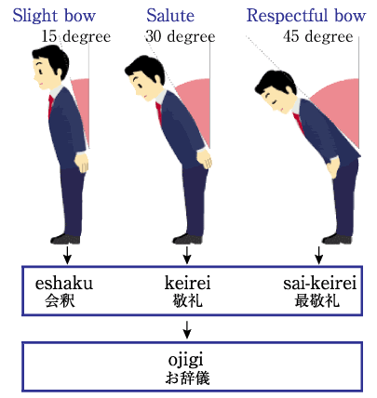
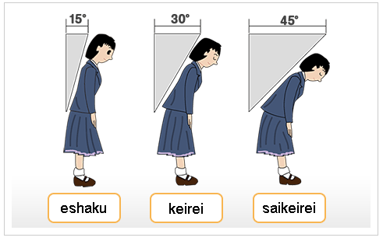
3. Tiêu chuẩn Business Manner của Nhật
Cách giao tiếp
Cách cúi chào của người Nhật trong kinh doanh

Slide 13
3. Tiêu chuẩn Business Manner của Nhật
Cách giao tiếp
Cách cúi chào của người Nhật trong kinh doanh
Đối với nam: hai bàn tay duỗi thẳng, khép ngón, khép hai cánh tay sát bên sườn, và cúi xuống. Đối với nữ: hai tay duỗi thẳng, đặt trước người tạo thành hình chữ V sao cho bàn tay trái đặt trên bàn tay phải, ngón tay duỗi thẳng và khép lại, rồi từ từ cúi chào.
Kiểu Eshaku (会釈): Khẽ cúi chào. Với Kiểu Eshaku, người Nhật sẽ cúi đầu khoảng 15º khi chào nhau. Mắt nhìn xa khoảng 3m. Giữ tư thế này trong khoảng 1 giây. Người Nhật chào nhau vài lần trong ngày, nhưng chỉ lần đầu tiên thì phải chào thi lễ, những lần sau chỉ khẽ cúi chào
Kiểu Keirei (敬礼): Kiểu cúi chào bình thường. Đây là kiểu Ojigi dùng để chào cấp trên, khách hàng hoặc những người lớn tuổi hơn mình. Người Nhật sẽ cúi đầu khoảng 30 ~ 35º, giữ nguyên 2-3 giây khi thực hiện kiểu chào này. Mắt nhìn xa khoảng 2m.
Kiểu Saikeirei (最敬礼): Kiểu cúi chào trang trọng nhất. Người Nhật sẽ cúi đầu khoảng từ 45~60º khi thực hiện kiểu chào này. Thường thực hiện trước bàn thờ trong các đền của Thần đạo, chùa của Phật giáo, trước Quốc kỳ, trước Thiên Hoàng.

Slide 14
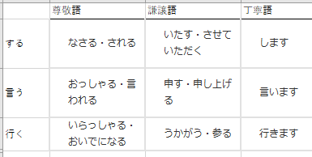
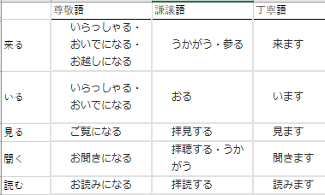
3. Tiêu chuẩn Business Manner của Nhật
Cách giao tiếp
Một số kính ngữ thường hay sử dụng.

Slide 15
3. Tiêu chuẩn Business Manner của Nhật
Cách giao tiếp
Một số kính ngữ thường hay sử dụng sai
Sai:
どうぞお召し上がり下さい
おっしゃられる通りだと思います
ご覧になられる
お客様がお越しになられました
Đúng:
どうぞ召し上がって下さい
おっしゃる通りだと思います
ご覧になる
お客様がお越しになりました

Slide 16
3. Tiêu chuẩn Business Manner của Nhật
Cách giao tiếp
Một số kính ngữ tuyệt đối không sử dụng với khách hàng
Kính ngữ không nên sử dụng với khách hàng:
ご苦労さまです
了解しました
しばらくぶりです
いつもお世話様です
ご一緒します
大変参考になりました
すいません
なるほどですね
おわかりいただけたでしょうか
Kính ngữ nên sử dụng với khách hàng:
お疲れさまです
承知しました・かしこまりました
お久しぶりです・ご無沙汰しておりました
いつもお世話になっております
お供させていただきます
大変勉強になりました
ありがとうございます・申し訳ございません
おっしゃるとおりです
ご理解いただけたでしょうか

Slide 17


Slide 18
5. Thực hành ngắn
Thực hành ngắn về 3 kiểu chào trong business maner của người Nhật

Slide 19
Thank you

